Slide 1
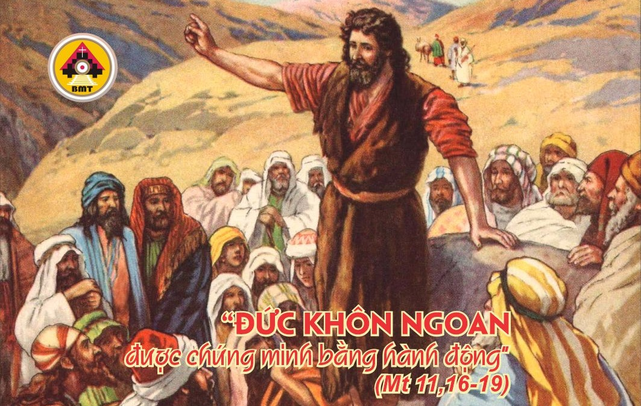

THỨ SÁU TUẦN II MÙA VỌNG NĂM A

Slide 2
Ca Nhập Lễ
Đây Chúa sẽ vinh quang ngự đến, Người xuống viếng thăm, ban bình an cho dân Người, và cho họ hưởng phúc trường sinh.

Slide 3

Bài Đọc 1: Is 48, 17-19
“Chớ gì ngươi lưu ý đến giới răn của Ta”.
Trích sách Tiên tri Isaia.

Slide 4
Đáp Ca
Tv 1, 1-2. 3. 4 và 6
Lạy Chúa, ai theo Chúa sẽ được ánh sáng ban sự sống

Slide 5
Alleluia: Lc 3, 4. 6
Alleluia-alleluia: – Này đây Ðức Vua là Thiên Chúa địa cầu sẽ đến. Chính Người sẽ cất ách tù đày của chúng ta. – Alleluia.

Slide 6
Phúc Âm: Mt 11, 16-19

Slide 7


Slide 8

DÂNG LỄ

Slide 9
CA HIỆP LỄ
Chúng ta nóng lòng mong đợi Đấng Cứu Độ, là Đức Giê-su Ki-tô, Chúa chúng ta. Người sẽ biến đổi thân xác yếu hèn của chúng ta, nên giống thân xác vinh hiển của Người.

Slide 10
THỨ SÁU TUẦN II MÙA VỌNG NĂM A

